Slide 1
Code Review
(About Assignment4)
1조(서형석, 서명희, 송현화, 안현웅)

Slide 2
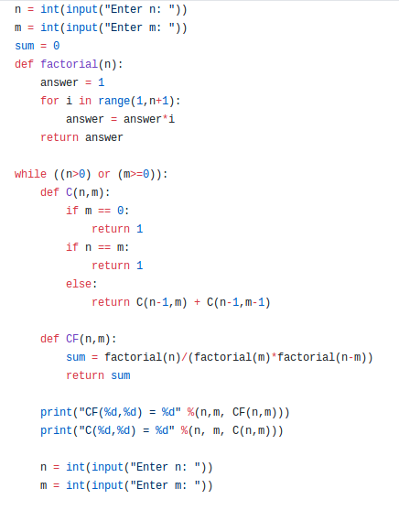
송현화

Slide 3
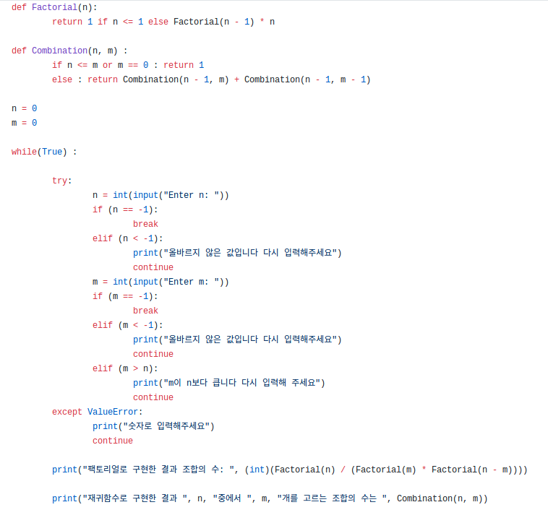
서형석

Slide 4
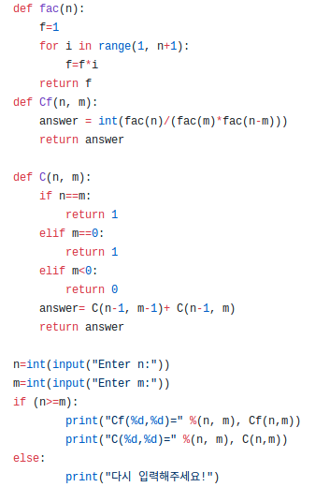
서명희

Slide 5
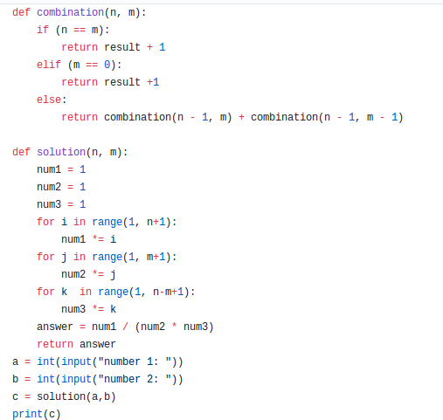
안현웅

